Slide 1




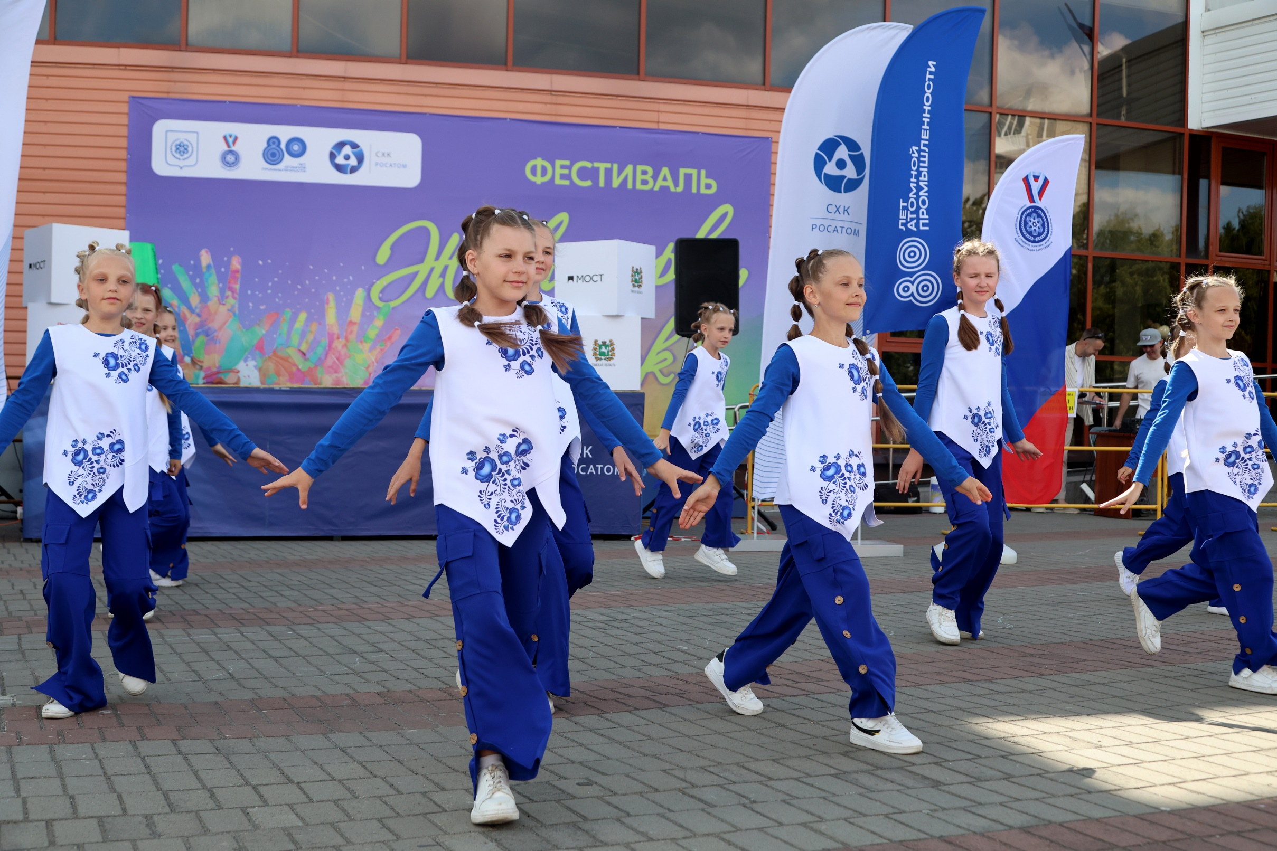
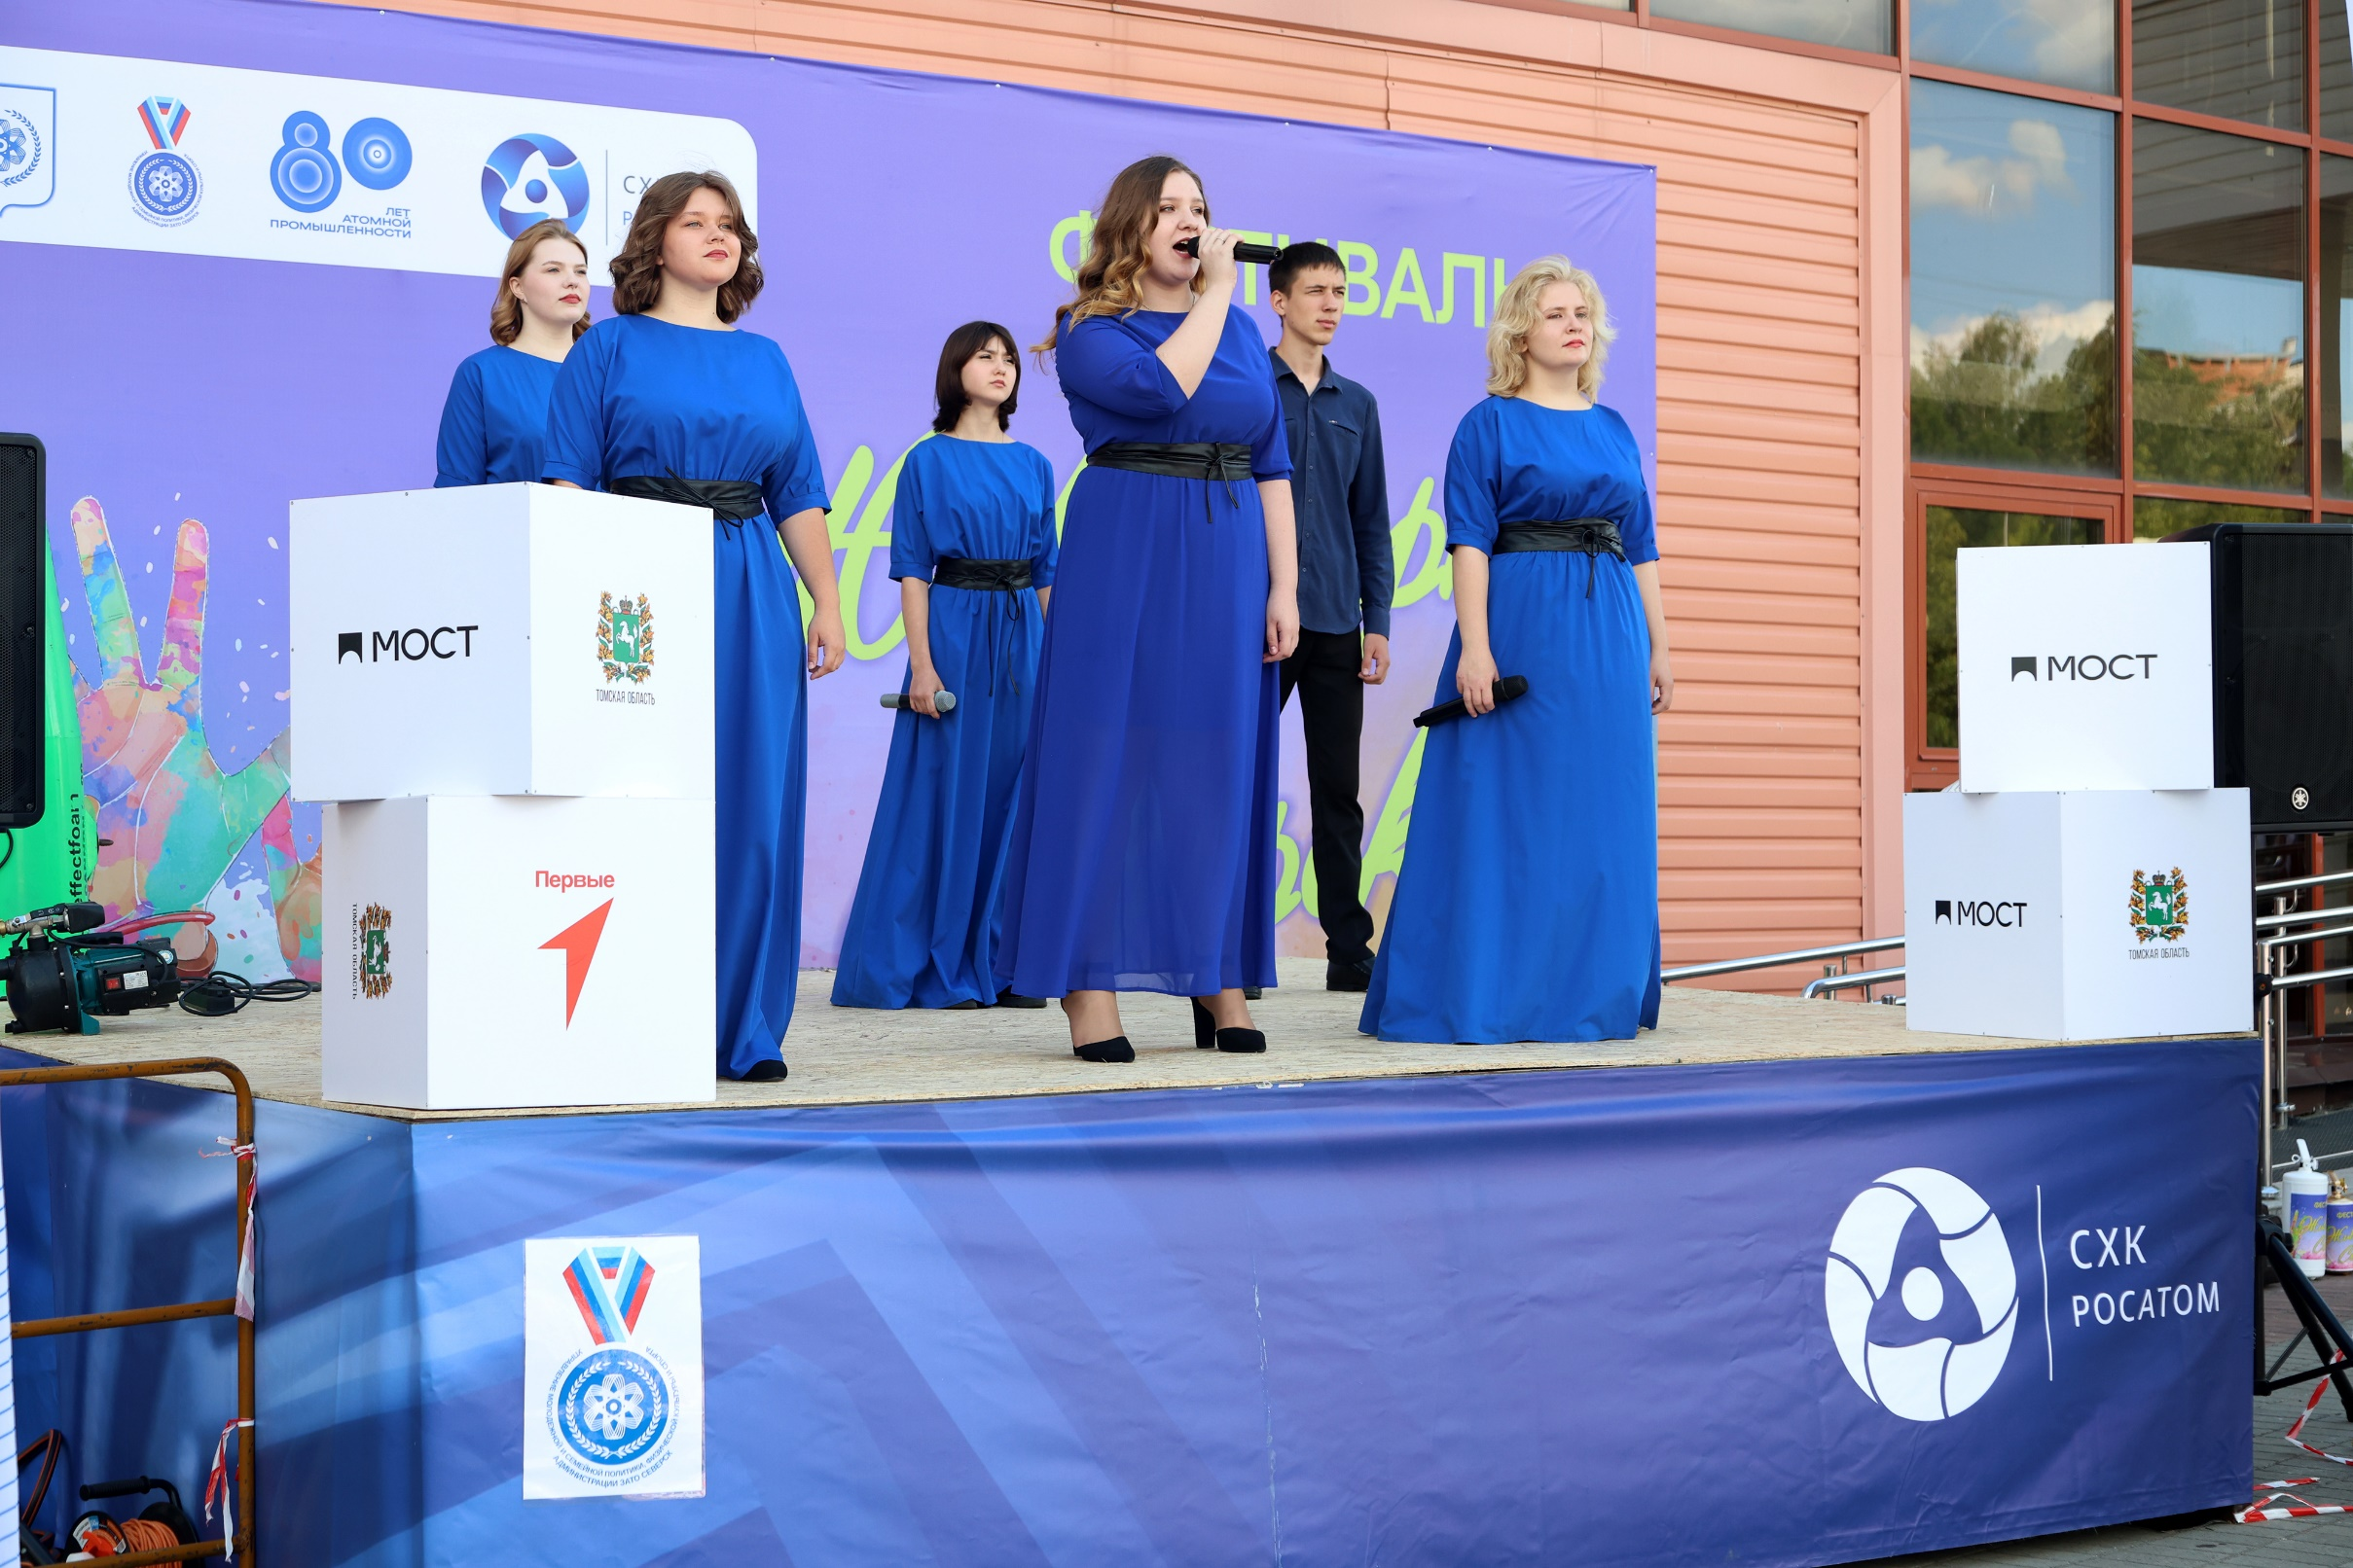
Управление молодежной и семейной политики, физической культуры и спорта Администрации ЗАТО Северск
Оптимизация процесса организации праздника
День города/молодежи
Врио начальника Управления молодежной и семейной политики,
физической культуры и спорта Администрации ЗАТО Северск
Малыщенко Татьяна Николаевна

Slide 2
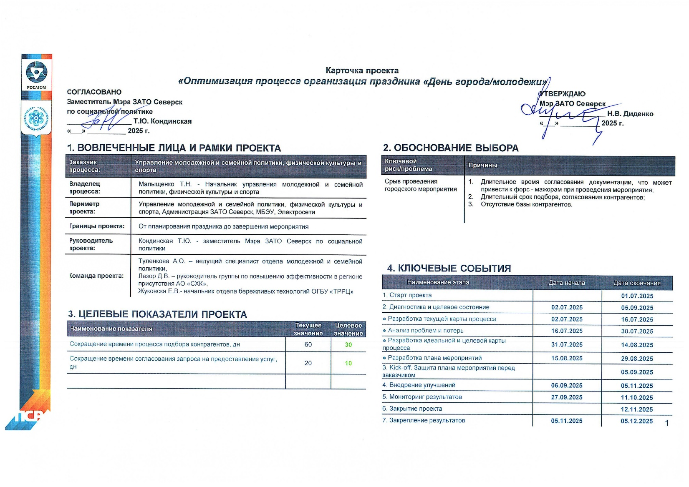

Slide 3

Обоснование выбора проекта
Цели проекта
1 Сократить время процесса подбора контрагентов (дни)
60 30
2 Сократить время согласования запросов (дни)
20 10
Отсутствие предыдущего опыта
Дублирование документов,
подписаний
Отсутствие базы
контрагентов
Границы проекта
ОТ ПЛАНИРОВАНИЯ ПРАЗДНИКА
ДО ЗАВЕРШЕНИЯ МЕРОПРИЯТИЯ
Notes:
Целевое видение ЖС заключается в реализации возможности проактивного информирования граждан, достигших возраста 80 лет, о мерах поддержки (услугах), а также исключения необходимости посещения указанными гражданами организаций для оформления и получения мер поддержки (услуг).

Slide 4

КАРТИРОВАНИЕ ТЕКУЩЕГО ПРОЦЕССА
Подписывает план на будущий год
Проводит совещание по идеям/
предложениям
Составляет уведомление о проведении массового мероприятия
Подписывает вручную и в 1С
Продумывает концепцию и наполнение мероприятия
Согласовывает и утверждает концепцию и наполнение
Составляет письма о содействии
Проверяет, подписывает вручную и в 1С
Направляет по еmail +развозит экземпляры для получения отметок
1 день
1 день
2 дня
2 недели
1 день
1 день
2 дня
2 дня
ПОСЛЕ МЕРОПРИЯТИЯ
Ищет, выбирает, согласовывает подрядчиков, исполнителей
Составляет договора с подрядчиками, исполнителями
Готовит приказ, смету
Подписывает приказ, утверждает смету
Готовит документы на оплату (приказ, смета, договор, акт)
Подписывает договора и акты с подрядчиками, исполнителями
Направляет документы на оплату
60 дней
2 дня
4 дня
2 дня
2 дня
1 день
1 день
Собирает документы для оформления въезда иногородним
Заполняет сводные таблицы для отдела режима (2 шт)
Подписывает вручную и в 1С
Направляет докладную в 1С
Несет в отдел режима докладную и флеш-накопитель
Отслеживает разрешение въезда на сайте
Встречает исполнителей, подрядчиков на КПП. Ставит отметку о въезде
Провожает исполнителей, подрядчиков на КПП. Ставит отметку о выезде
2 дня
1 день
2 дня
1 день
2 недели
1 день
1 день
ПОСЛЕ МЕРОПРИЯТИЯ
Составляет письма в подведомственные учреждения на предоставление реквизита и инвентаря
Подписывает вручную и в 1С
Направляет экземпляры для получения отметок + еmail
Простраивает логистический путь, согласовывает определение места хранения
Собирает реквизит, инвентарь по подведомственным учреждениям
Привозит, разгружает реквизит, инвентарь на место проведения мероприятия
Собирает, загружает, развозит реквизит, инвентарь
2 дня
2 дня
3 дня
3 дня
1 день
2 дня
1 день
Ведущий специалист
День мероприятия
Начальник УМСП ФкиС
Заместитель Мэра по социальной политике
Требует преобразования
Требуется исключение задачи

Slide 5
ПЛАН МЕРОПРИЯТИЙ
№ | Проблемы | Мероприятия | Ответственный (ФИО, должность) | Срок | Результат
1 | Отсутствие истории предыдущего опыта. Отсутствие системного сбора информации по проведению мероприятия. Отсутствие единой базы контрагентов (подрядчиков и исполнителей) | Создание отдельной папки на сетевом диске на каждое мероприятие, с выделенной определенной структурой, последовательным алгоритмом, папки прописаны по шагам. Создание централизованной базы контрагентов на сетевом диске Администрации ЗАТО Северск. | Ответственные исполнители организации мероприятия. Туленкова А.О. (ведущий специалист УМСП ФКиС) | 06.09.2025-05.11.2025 | Формирование базы знаний, сокращение времени на подготовку новых мероприятий, преемственность опыта, оперативность планирования, сокращение времени поиска подрядчиков, возможность быстрого поиска замены в форс-мажорных ситуациях, исключение повторного привлечения ненадежных подрядчиков, формирование пула надежных партнеров, возможность планирования долгосрочного сотрудничества.
2 | Дублирование подписания руководителем. | Отменить подписание и направление бумажного экземпляра. Направлять по email документ с электронной подписью начальника управления. | Малыщенко Т.Н. (врио начальника УМСП ФКиС) | 06.09.2025-05.11.2025 | Сокращение времени на согласование, экономия бумаги и расходных материалов, ускорение получения обратной связи.
3 | Доставка бумажных писем для получения экземпляра с входящим номером и датой. Распечатывание двух экземпляров. | Направлять на email письмо с запросом предоставления скана с входящим номером. | Туленкова А.О. (ведущий специалист УМСП ФКиС) | 06.09.2025-05.11.2025
4 | Отсутствие унифицированной формы договора работы с подрядчиками. | Совместно с правовым комитетом Администрации ЗАТО Северск сформировать унифицированную форму договора. | Туленкова А.О. (ведущий специалист УМСП ФКиС) | 06.09.2025-05.11.2025 | Снижение юридических рисков, исключение неисполнения условий договора, ускорение процедуры заключения договоров.
5 | Подписание договора с контрагентами в день оказания услуги. | Подписанный с нашей стороны экземпляр договора направить путем сканирования контрагенту с запросом предоставления скана подписанного договора с его стороны. Оригинал договора и акт оказания услуг подписывается в день мероприятия. | Туленкова А.О. (ведущий специалист УМСП ФКиС) | 06.09.2025-05.11.2025
Название показателя

Slide 6
№ | Проблемы | Мероприятия | Ответственный (ФИО, должность) | Срок | Результат
6 | Процедура оформления разрешения на въезд иногородним гражданам: Невозможность прикрепить таблицу Excel к докладной в 1С, дублирование таблиц. | Рассмотреть возможность расширения добавление файлов В 1С. При расширении отсутствует необходимость относить флеш-накопитель в отдел режима. | Волкова А.В. (начальник отдела информационных технологий) | 06.09.2025-05.11.2025 | Исключение необходимости дублирования таблиц вручную и использования флеш-накопителей для переноса данных в Отдел режима, ускорение процесса оформления въезда.
7 | Формировался не полный пакет документов. Отсутствует сбор на обработку персональных данных. | Прикрепить к договорам с контрагентами согласие на обработку персональных данных. | Туленкова А.О. (ведущий специалист УМСП ФКиС) | 06.09.2025-05.11.2025 | Снижение юридических рисков.
8 | Высокая нагрузка ответственного за мероприятие специалиста. | Делегировать оформление въездов старшему инспектору управления. Определить и назначить ответственное лицо (встречать и провожать иногородних). | Малыщенко Т.Н. (врио начальника УМСП ФКиС) | 06.09.2025-05.11.2025 | Снижение нагрузки на основного ответственного специалиста.
9 | Отсутствие подтверждения оказания содействия. | Добавить в шаблон писем формулировку о необходимости предоставления ответа в определенный автором срок, подтверждающего оказание содействия. | Туленкова А.О. (ведущий специалист УМСП ФКиС) | 06.09.2025-05.11.2025 | Снижение рисков не исполнения запросов, ускорение получения обратной связи.
10 | Сложный логистический процесс, отсутствие рабочей силы для загрузки/разгрузки инвентаря/реквизита. Высокая занятость грузовых автомобилей подведомственных учреждений, в связи с другими мероприятиями управления. | Определить наличие грузовых автомобилей у отраслевых и органов Администрации ЗАТО Северск – управления, комитеты и отделы, определить возможность ими воспользоваться. Иметь запасной вариант исполнителя перевозки. Заложить в смету статью расходов на грузчиков. | Малыщенко Т.Н. (врио начальника УМСП ФКиС) | 06.09.2025-05.11.2025 | Снижение количества срочных и нестандартных заявок, оптимизация расходов на логистику, сохранность городского имущества.
Название показателя

Slide 7
КАРТИРОВАНИЕ ЦЕЛЕВОГО ПРОЦЕССА
Подписывает план на будущий год
Проводит совещание по идеям/
предложениям
Составляет уведомление о проведении массового мероприятия
Подписывает в 1С
Продумывает концепцию и наполнение мероприятия
Согласовывает и утверждает концепцию и наполнение
Составляет письма о содействии
Подписывает
в 1С
Направляет по еmail
1 день
1 день
1 день
2 недели
1 день
1 день
1 день
1 день
Подписывает акт
ПОСЛЕ МЕРОПРИЯТИЯ
Выбирает, согласовывает контрагентов
Составляет договора с контрагентами, подписывает, направляет скан
Готовит приказ, смету
Подписывает приказ, утверждает смету
Готовит документы на оплату (приказ, смета, договор, акт)
Направляет документы на оплату
30 дней
2 дня
4 дня
2 дня
1 день
1 день
1 день
Отправляет шаблон таблицы и согласие о персональных данных иногородним
Сводит таблицу, направляет докладную
Подписывает в 1С
Отслеживает разрешение въезда на сайте
2 дня
1 день
2 дня
2 недели
ПОСЛЕ МЕРОПРИЯТИЯ
Составляет письма в подведомственные учреждения на предоставление реквизита и инвентаря
Подписывает в 1С
Направляет на еmail
Простраивает логистический путь, согласовывает определение места хранения
Направляет грузчиков с автомобилем для сбора и доставки
Направляет грузчиков и автомобиль для сбора и доставки
2 дня
2 дня
3 дня
3 дня
1 день
2 дня
1 день
Ведущий специалист
День мероприятия
Начальник УМСП ФкиС
Заместитель Мэра по социальной политике
Старший инспектор

Slide 8

ИТОГИ РЕАЛИЗАЦИИ
Сокращение времени процесса
подбора контрагентов, дней
Сокращение времени согласования
запроса на предоставление услуг, дней
в 2
в 2 раза
раза
60 дней
20 дней
30 дней
10 дней

